Slide 1
Beginner’s Guide to Internet
Onno W. Purbo
Computer Network Research Group
Institute of Technology Bandung
onno@itb.ac.id
http://xxx.itb.ac.id/~yc1dav/

Slide 2

Outline
Objective
  Menerangkan secara praktis ttg. Internet
Outline
  Sejarah Internet
  Teknologi Komunikasi & Komputer
  Berbagai Aplikasi Internet

Slide 3
Visi
Akses Internet yang terjangkau
bagi semua orang

Slide 4
Perkembangan Internet Dunia
Baca “Hobbes’ Internet Time Line v.2.3
Baca “Bruce Sterling’s Internet History”

Slide 5
Inti Sejarah Internet
Berawal dari ide / konsep di tahun 1962.
1969 - Landmark terbentuknya ARPANET.
1986 - National Science Foundation (NSF) Backbone dibentuk.
1996 - Internet World Expo.

Slide 6
Filosofi Internet
Dimulai dari orang-orang yang mempunyai Visi .....
    Visionary
Dibentuk orang-orang yang berdedikasi & bukan birokrat.

Slide 7
Contoh Komentar Para Legendaris di Internet
“Either lead or follow but please don’t block the road for those who would move forward” - Phil Karn.
“The IETF rejects presidents, kings and voting. We believe in rough consensus and working code” - David Clarke.

Slide 8
Internet
Network of Networks

Slide 9
Ciri Khas Internet
Network of Networks
Di backup oleh banyak volunteer yang berdedikasi.
Teknologi dikembangkan sendiri oleh Internet Engineering Task Force (IETF)
Teknologi diarahkan oleh Internet Engineering Steering Group (IESG).

Slide 10
Bagaimana Internet di Bentuk
Secara fisik hanya Internet Service Provider (ISP) yang saling menyambung satu dengan lainnya.
Akhirnya dibentuk Network of Networks

Slide 11
Mengapa Internet populer?
Jauh lebih murah dari
Rp. 5000 / jam di CyberCafe
Murah .....
Bayangkan:
  Sewa Satelit 64Kbps VSAT US$4000/bulan
  Dibagi 10,000 mahasiswa.
  Setiap mahasiswa hanya terbebani Rp. 4000 / bulan / orang!!!!

Slide 12
Bagaimana Internet di Indonesia
Berawal dari BPPT - UI - LAPAN di tahun 1992.
Terbentuk Paguyuban - teknologi packet radio sebagai basis untuk network regional.
1994 - Indointernet sebagai ISP komersial pertama.
1998 - paling tidak 40 ISP komersial

Slide 13
IT / Internet is not just a technology
SDM merupakan kunci utama keberhasilan IT / Internet di Indonesia.
Jaringan Internet antar Universitas akan sangat strategis bagi kelangsungan pembangunan Indonesia - menyongsong APEC, AFTA & GATT.
ITB committed untuk membantu pengembangan jaringan antar Universitas di Indonesia.

Slide 14
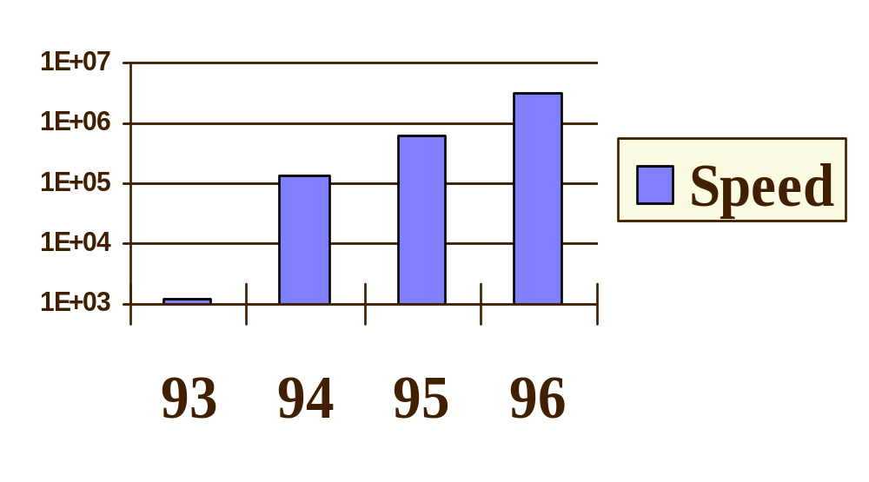
Indonesia Speed To Internet
Tahun 1995, Butuh Waktu
~1 Menit
Harus Membangun:
Komunitas / User
Backbone Nasional
Untuk terus exponensial!
Naik Secara
Exponensial!
Tahun 1994, Butuh Waktu
15-20 Menit
bps (log plot)
Tahun 1993, Butuh Waktu
Satu Malam Untuk Mengirim
Satu Disket Ke Internet
Tahun 1996, Butuh Waktu
2-3 Detik Untuk Satu Disket
Year

Slide 15
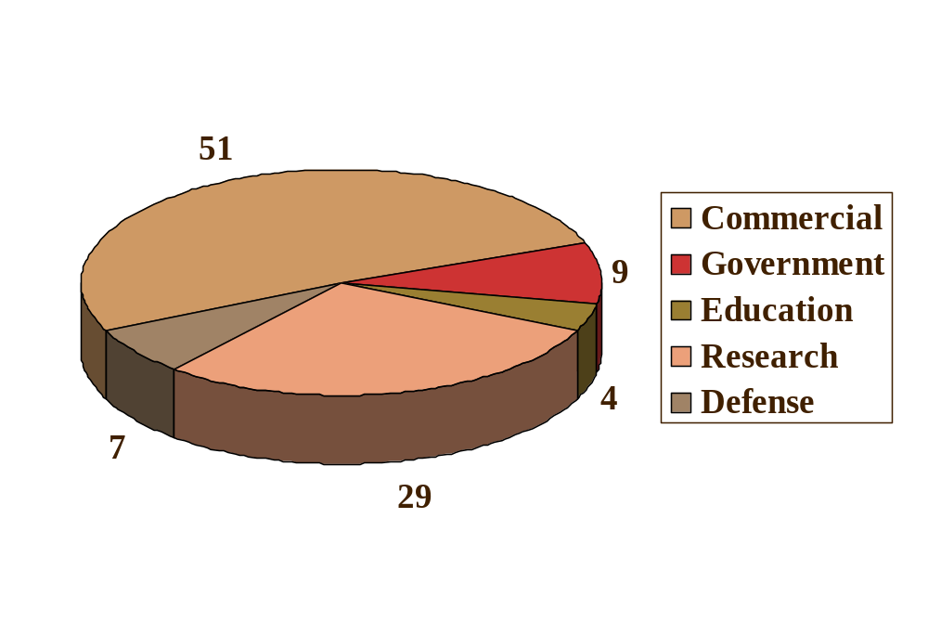

Distribusi Registrasi
Domain Internet

Slide 16

Over 60% of US traffic is already commercial
If you don’t do it,
your competitor will.

Slide 17
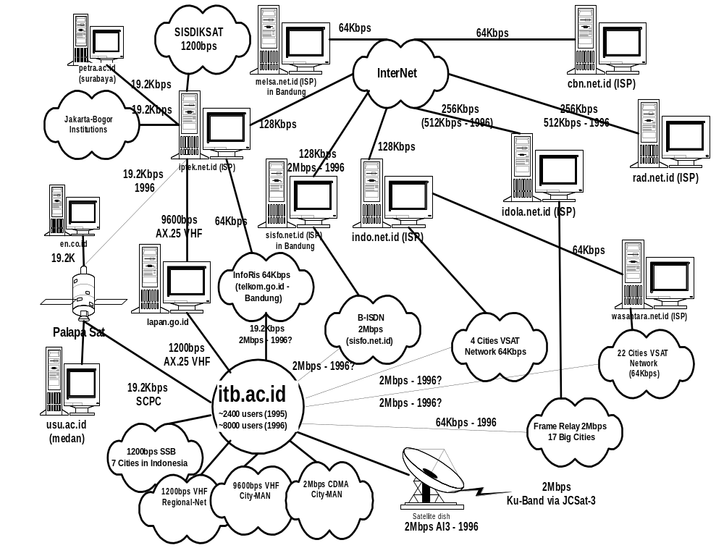
Indonesia Internet Topology
Hubungan Ke Internet
~20 Mbps
Banyak Jaringan Regional
Yang Tumpang Tindih
Network Packet Radio Merupakan
Jaringan Pertama Internet Indonesia
Terutama masuk ke LAPAN & ITB
ITB Menjalankan
Backbone Asia Pasifik
1.5 Mbps

Slide 18
Teknologi Jaringan Internet
TCP/IP Protocol
  Kunci pada IP ADDRESS
Teknologi perangkat keras & perangkat lunak yang banyak dipasaran.
sebagian software public domain.
Tidak tergantung jenis saluran komunikasi.

Slide 19
Teknologi Komunikasi Jarak Jauh
Telepon & Leased Line (PT. Telkom).
DOV (PT. Lintas Arta)
SKDP (PT. Lintas Arta).
VSAT (PT. Elektrindo Nusantara, PT. CSM, PT. Lintas Arta & PT. CMI).
Beberapa Alternatif yang murah:
  Packet Radio Network
  SISDIKSAT via Palapa.

Slide 20
Persyaratan PC
Sebaiknya dapat menggunakan Window
Minimal 386 sebaiknya 486.
Memory minimal 8Mbyte
Ada pengecualian untuk PC Packet Radio - dapat digunakan XT!

Slide 21
Konfigurasi Hardware
Melalui Packet Radio
Melalui Wireless LAN
Melalui Satelit
Melalui Telepon
Melalui Local Area Network

Slide 22
Parameter Penentu
Harga
Kecepatan Pengiriman Data
Jarak Jangkau

Slide 23
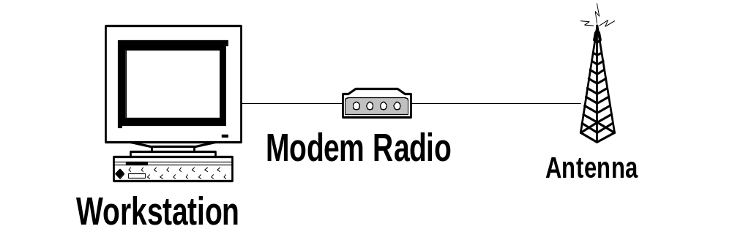
Konfigurasi Packet Radio
XT!
Total investasi diluar PC:
Modem Radio Rp. 150.000 s/d Rp. 800.000,-
Radio Rp. 225.000 s/d Rp. 3.000.000,-
Kec. Max. 9600bps (bisa naik ke 256Kbps)
Jarak Max. 100km

Slide 24
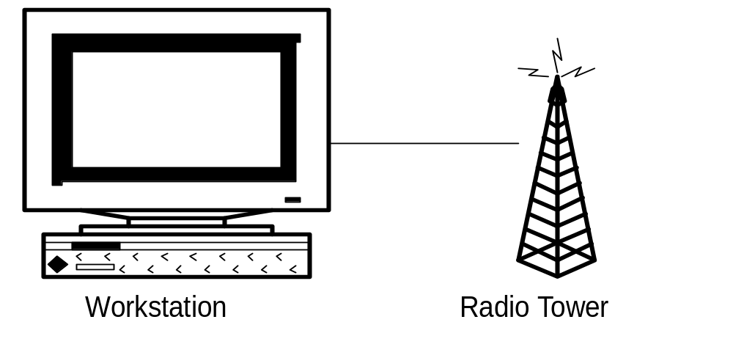
Konfigurasi Wireless LAN
Wireless LAN Card
Inside 2Mbps
Total investasi diluar komputer (PC)
Wireless LAN US$4000 / buah
Kecepatan Max. 2Mbps (bisa naik ke 10Mbps)
Jarak Max. 15 km

Slide 25
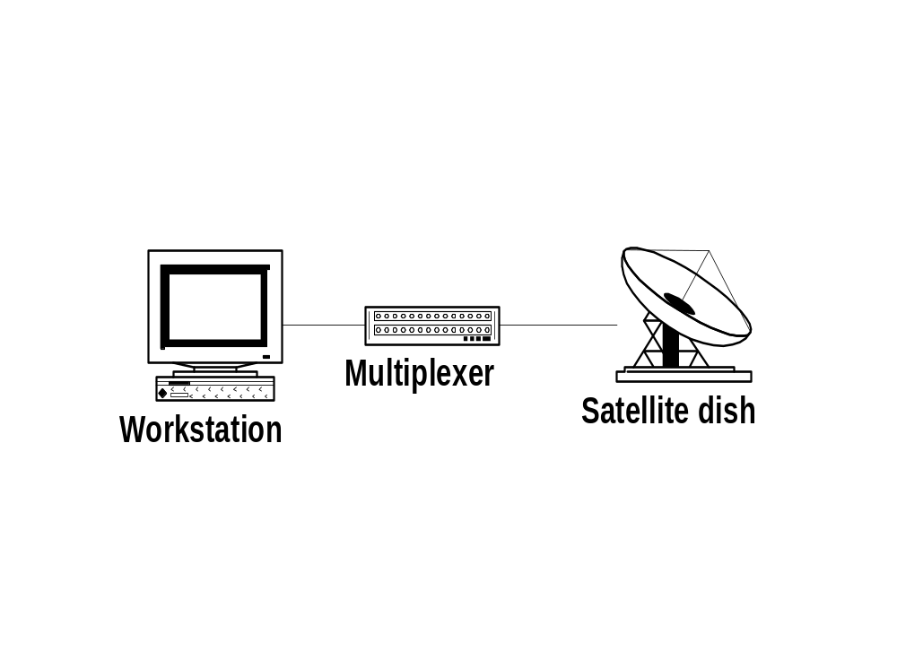
Konfigurasi Satellite Network
sebaiknya UNIX
Investasi diluar komputer (PC):
Sewa peralatan & saluran satelit
VSAT SCPC US$5500 / bulan / 64Kbps
VSAT TDMA US$1500 / bulan / 64Kbps

Slide 26
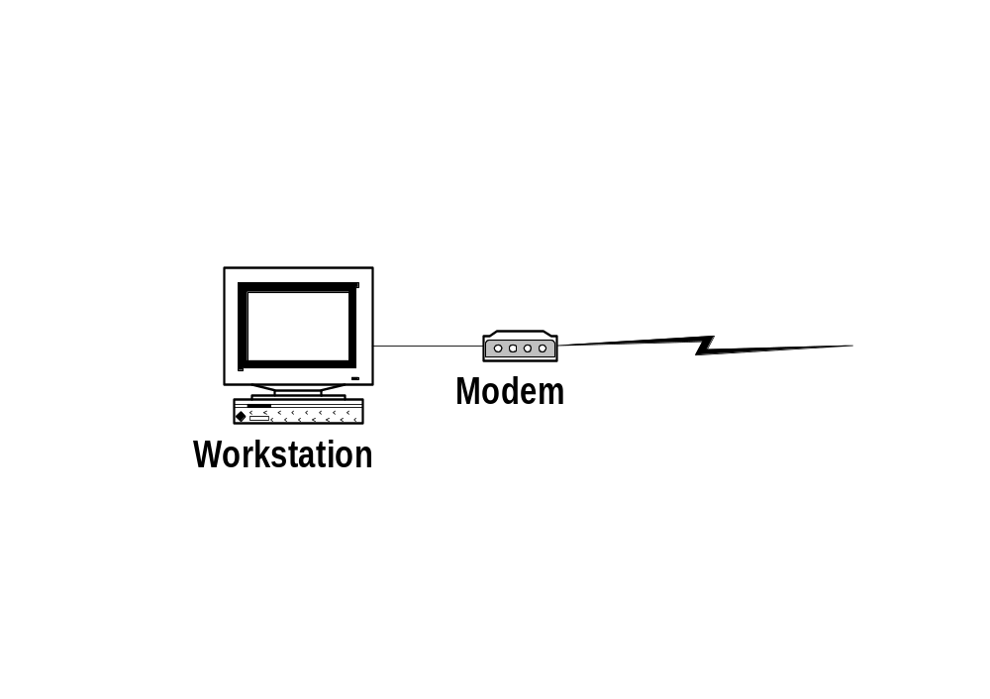
Konfigurasi Telepon Network
Konfigurasi yang umumnya digunakan pengguna
Internet Service Provider (ISP) di Indonesia
Investasi diluar komputer (PC):
Modem Telepon US$150-an
Kec. Max. 28.8Kbps

Slide 27
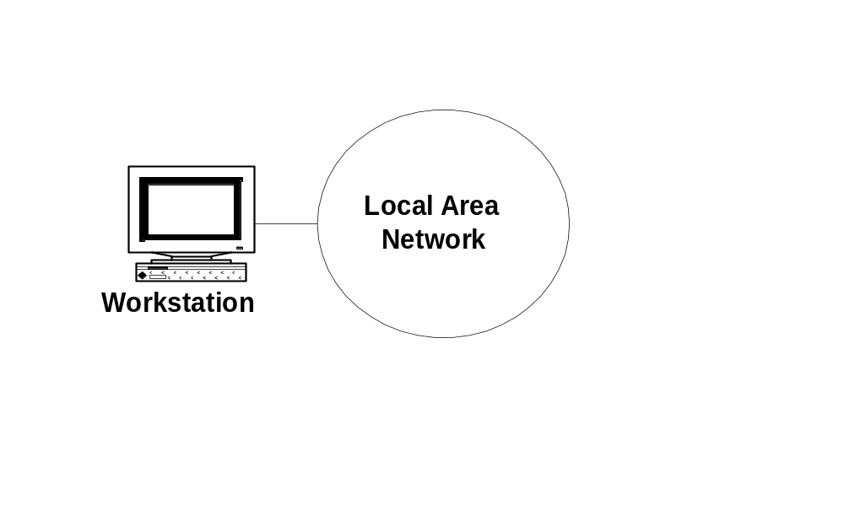
Konfigurasi Local Area Network
Investasi diluar komputer (PC):
Ethernet card Rp. 90.000 s/d Rp. 500.000
Kabel dan Hub Ethernet
Kec. Max. 10-100Mbps.
Jarak Max. 500 meter

Slide 28
Cara Paling Ekonomis?
Internet baru akan menguntungkan jika berlangganan secara kolektif.
Satu kampus dapat dihubungkan ke Internet dengan satu buah leased-line / saluran komunikasi.
Biaya berlangganan bagi 6-10 orang / bulan bisa membiayai langganan satu kampus selama satu bulan!
Seringkali Kita
Tidak Menyadari Hal ini

Slide 29
Frequently Asked Questions?
Bagaimana cara menyambungkan sebuah Corporate Wide Area Network?
Peralatan apa saja yang dibutuhkan?
Bagaimana konfigurasi peralatan tersebut?

Slide 30
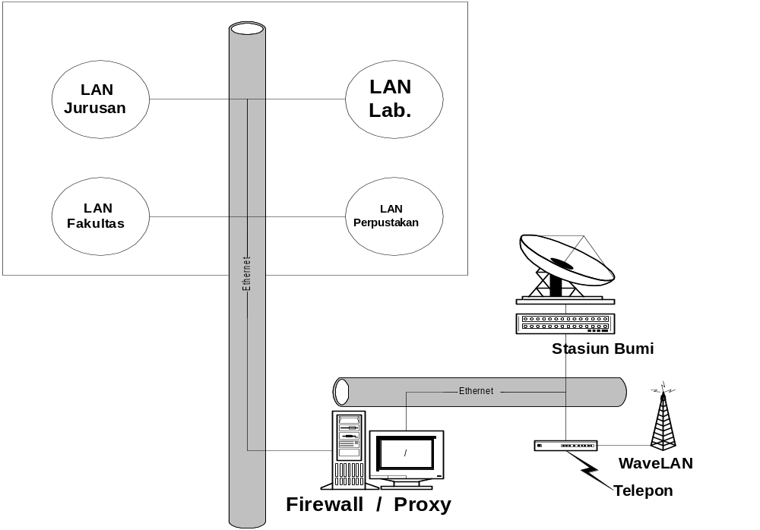
Corporate / Campus Internet
VSAT TDMA
US$ 1500 / month
64Kbps
VSAT SCPC
US$4000 / m
64Kbps
LAN Di Dalam Universitas
Tidak Perlu di Ubah
ITB: Server Novell dengan
2 Card Ethernet - sebagai
Router
Hanya Perlu Penambahan
Software Internet
Di rancang Backbone
Dalam Gedung / Kampus
Bisa Memilih
Antara 3 Alternatif
IP Dari ISP
hanya beberapa
buah saja
Kampus Network
di balik Firewall
Menggunakan
Kelas A 10.x.x.x
Firewall / Proxy
486/586
Untuk:
Security &
Penghematan IP Address
WaveLAN
2Mbps - 15 km
US$4000 / node
Open Network
Tempat Meletakan
Mesin Public
Sewa Leased Line
Telkom /
Lintasarta

Slide 31
Cara Lebih Murah
khususnya untuk SMA

Slide 32
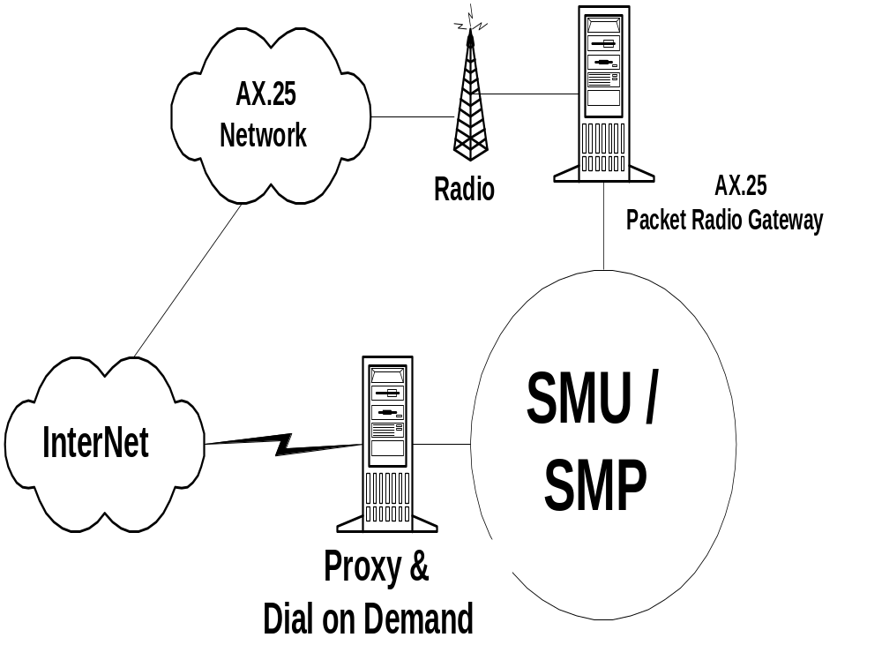
IntraNet SMU / SMP
Proxy & Dial-on-Demand
untuk Web on Demand
Packet Radio
E-mail 24 jam

Slide 33
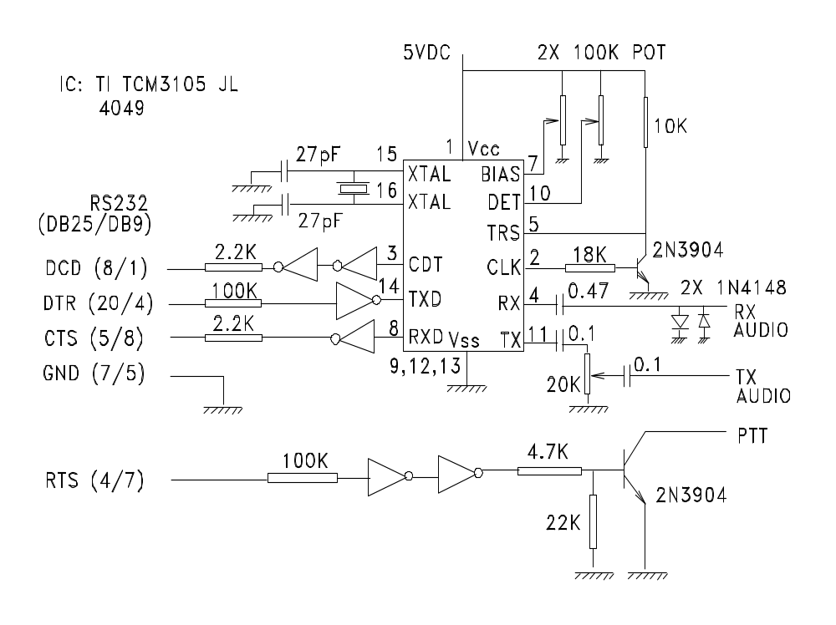

Slide 34
Modem Soundblaster
PC running Linux
Modem Packet Radio Soundblaster
Connect ke Radio
Kecepatan 1200bps s/d 9600bps.

Slide 35

Beberapa Servis Internet
Ada Lebih Dari 30.000
Kelompok Diskusi di Internet
Ratusan Reflector Telah Dipasang
di Internet (termasuk di ITB)
Video Conference Melalui
Internet - Rp. 7000 / jam - 64Kbps!
(Investasi Multimedia PC + US$150)
Ada Ratusan Virtual Library
di Internet
e-mail cnrg@itb.ac.id.
mailing list sysop-l@itb.ac.id
News server news.ee.itb.ac.id.
WWW http://www.itb.ac.id.
FTP server ftp.ee.itb.ac.id.
Videoconference -
Internet FAX Server-
Internet Phone -
Puluhan FAX Server di Internet
Dapat di akses melalui E-mail
& mengirimkan FAX ke seluruh dunia.
Menelepon Ke Seluruh Dunia
Via Interet -Tanpa SLI
Kebutuhan
MultiMedia PC + Mic
Ada Ribuan FTP Server
Membawa Banyak File

Slide 36
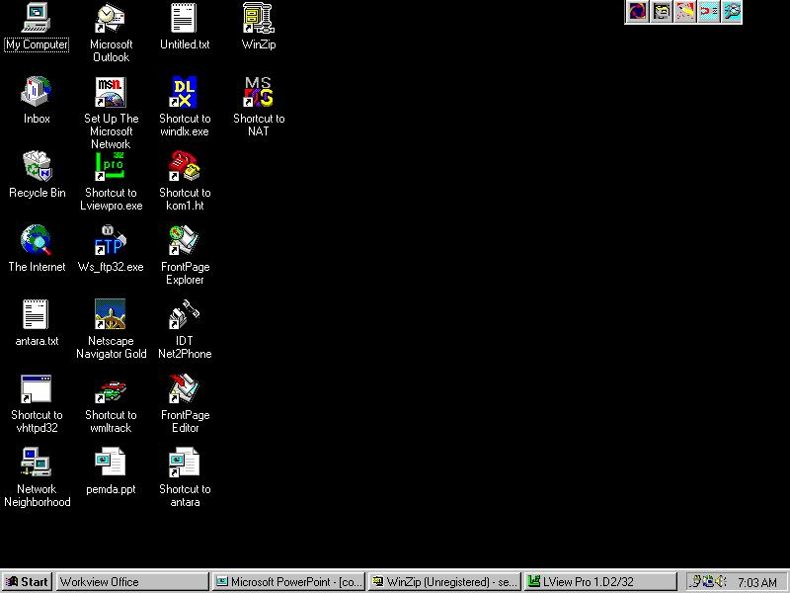

Slide 37
Dial up Networking

Slide 38
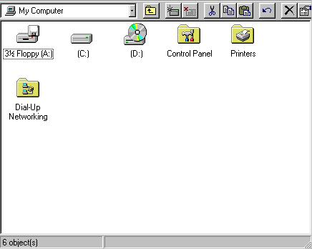
Dial up Networking

Slide 39
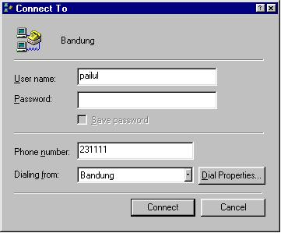
Dial up Networking

Slide 40
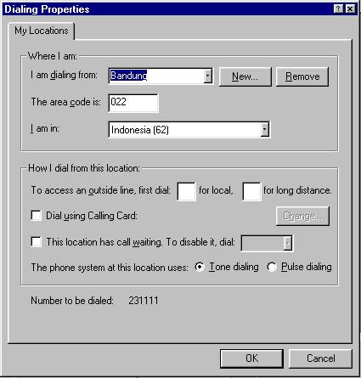
Dial up Networking

Slide 41
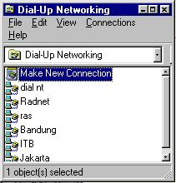
Dial up Networking

Slide 42
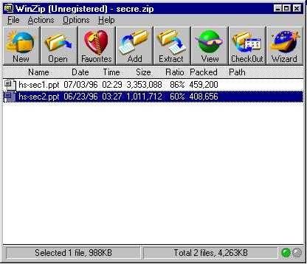
File Compression

Slide 43
E-mail / Surat Elektronik

Slide 44
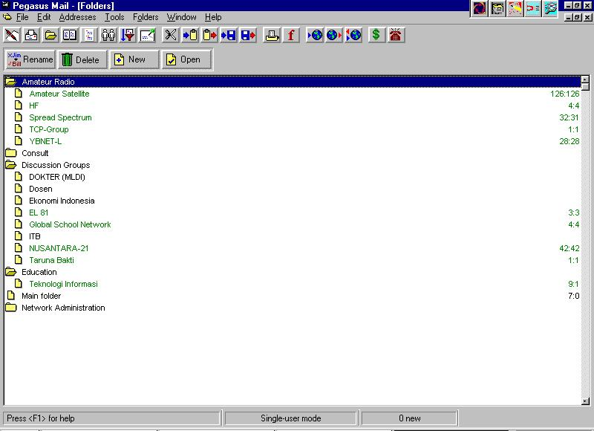

Slide 45
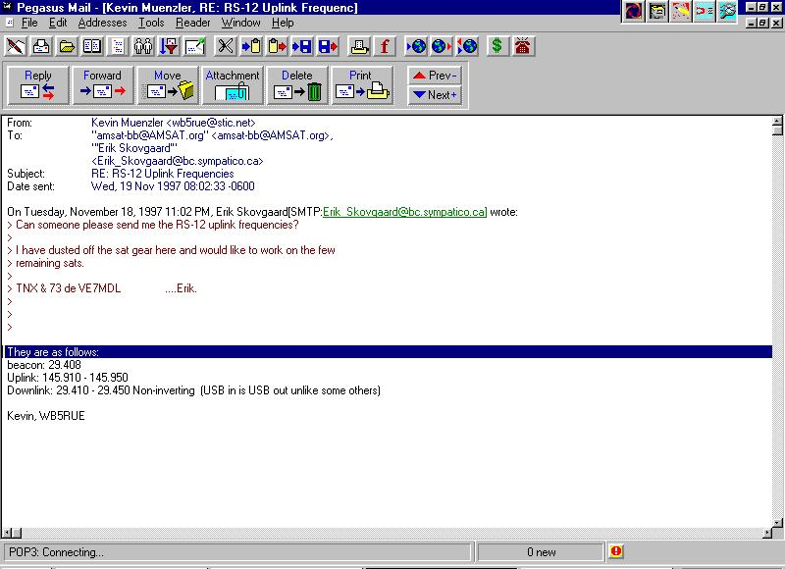

Slide 46
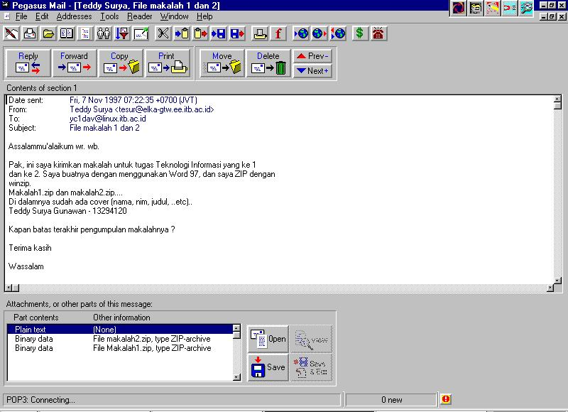

Slide 47
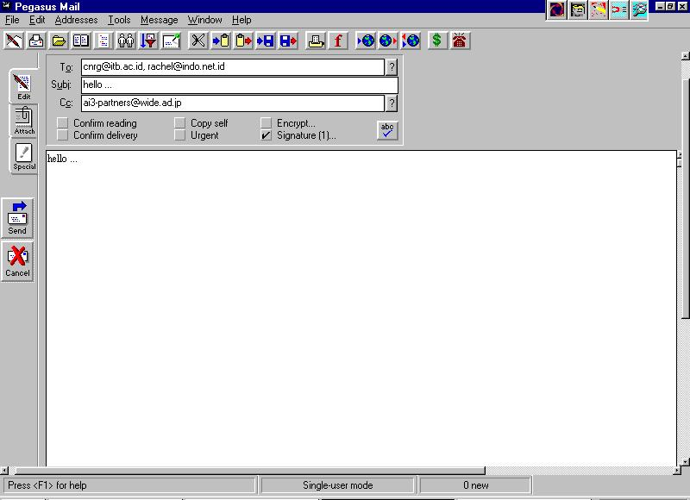

Slide 48
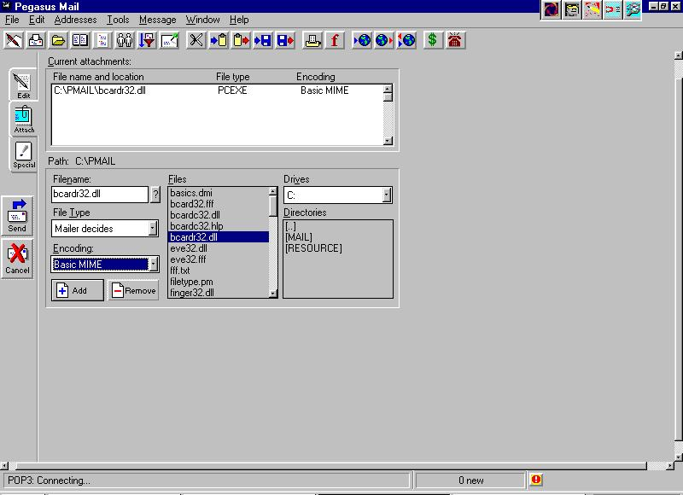

Slide 49
E-Mail Address
Dudunk@cnrg.itb.ac.id
“ac” kode institusi:
.ac. Akademik
.co. Komersial
.or. Yayasan / LSM
.net. ISP
.mil. Militer
.bdg. Bandung
“itb” - nama institusi:
.itb. Institut Teknologi Bandung
.ui. Universitas Indonesia
.untan. Universitas Tanjung Pura
.hankam. HANKAM
.republika. Koran Republika
.dempo. SMU Dempo, Malang
“cnrg” - nama sub institusi:
cnrg Computer Network Research Group
Dudunk name pengguna
@ “at” bahasa Inggris
cnrg.itb.ac.id nama mesin
“id” - kode negara:
.id Indonesia
.uk Inggris
.au Australia
.jp Jepang

Slide 50
Konsekuensi Budaya E-mail
Effisiensi Komunikasi.
Komunikasi Tertulis (bukan lisan).
Debirokratisasi.
Keterbukaan.
Tidak ada batas institusi.
Perkuat kebijaksanaan (kekuatan arus bawah).
Penguasaan Pasar.

Slide 51
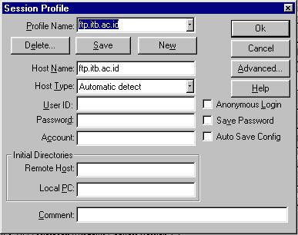
File Transfer

Slide 52
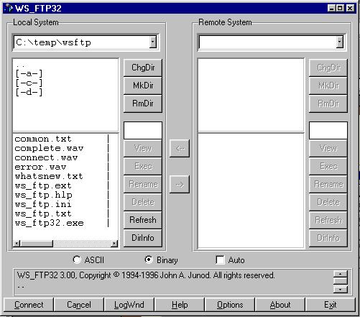
File Transfer

Slide 53
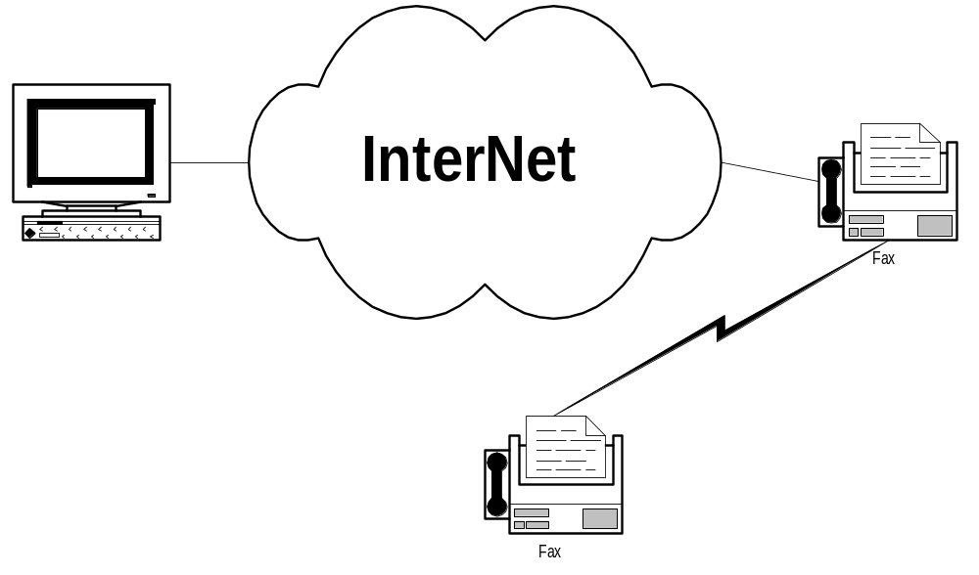
Internet FAX
E-mail di terima FAX
Server & Di konversikan
ke FAX
E-mail dikirim ke
FAX Server Internet
FAX Server Mengirimkan
Berita Ke FAX
Berita Diterima
di FAX Penerima

Slide 54
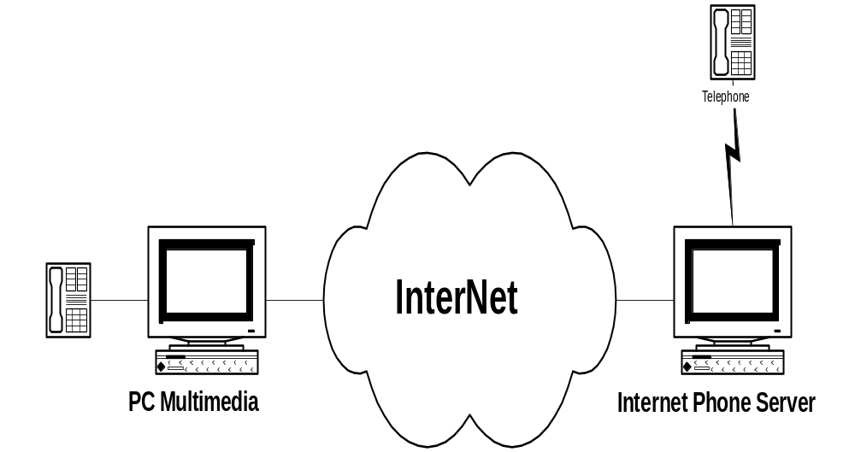
Internet Phone
Hubungan Telepon
dilakukan ke Telepon
Lokal di Luar Negeri
PC Multimedia
+ Soundblaster
Mic & Speaker
Client di ISP
Mendial Melalui Internet

Slide 55
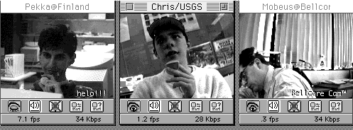
Video Tele-conference

Slide 56
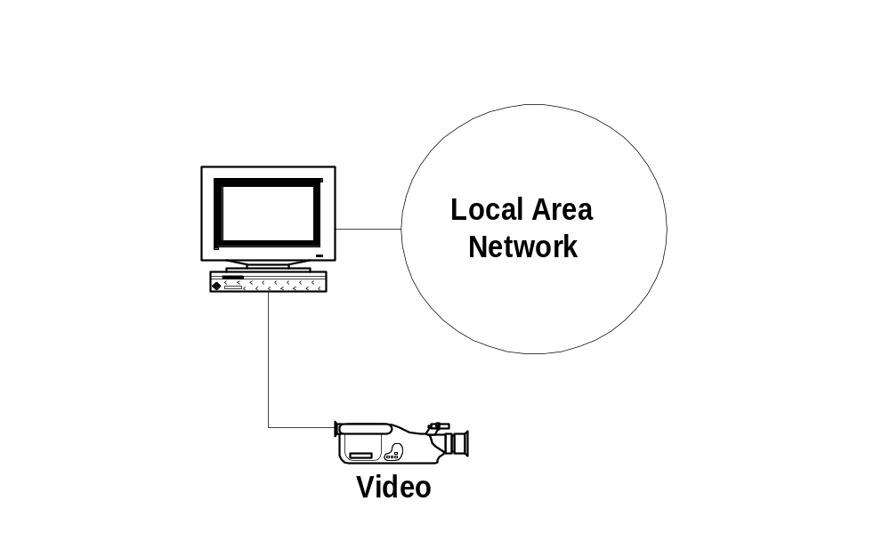
Konfigurasi TeleConference

Slide 57
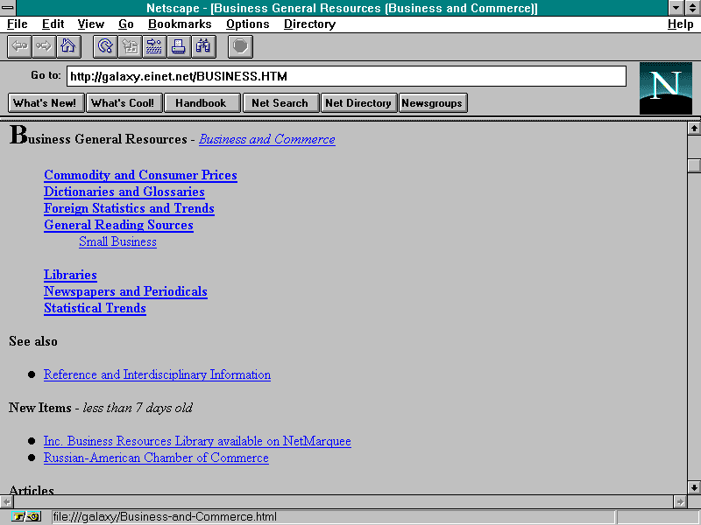
WWW Browser
Lokasi Informasi
URL = Universal Resource Locater
Anda dapat meng- “click”
pada kata-kata yang berwarna
biru untuk memperoleh informasi
selanjutnya

Slide 58
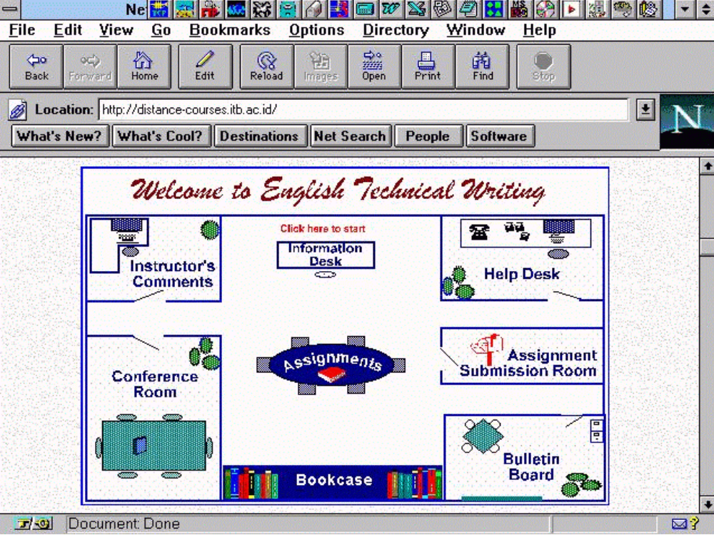

Slide 59
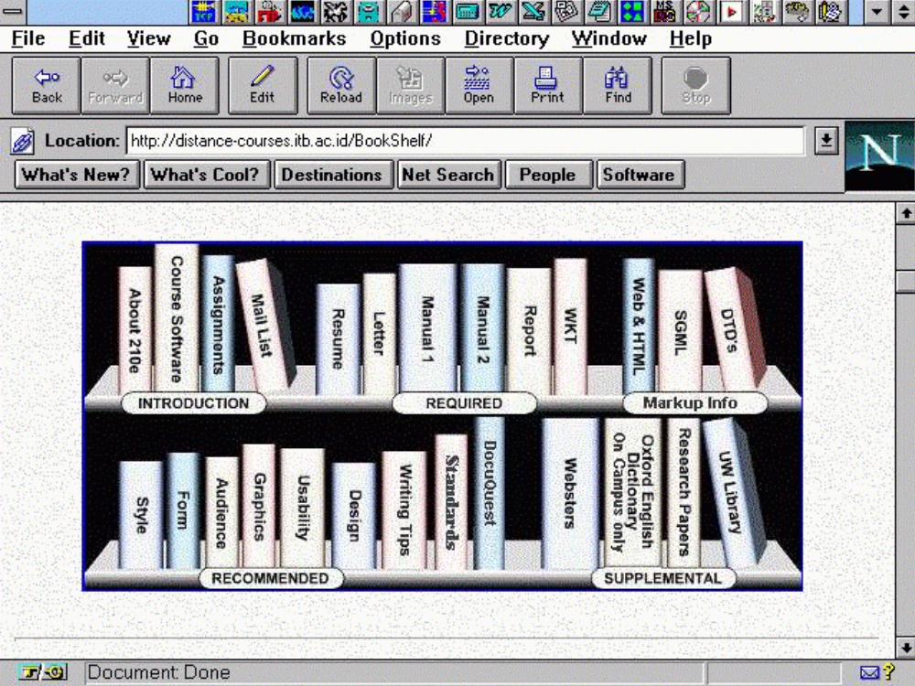

Slide 60
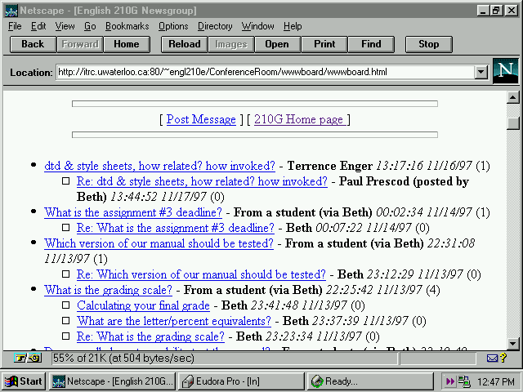

Slide 61
URL Universal Resouce Locator
http://xxx.itb.ac.id/ihe-net/index.html
Protocol yang digunakan:
http Hyper Text Transport Protocol
ftp File Transfer Protocol
news Network News Transport Protocol
Directory & filename ...
Nama mesin:
…. Ingat penjelasan E-mail?

Slide 62

Navigasi Informasi
Melakukan Searching Informasi.
Mengetahui Keyword Informasi yang dibutuhkan.

Slide 63
Search Engine Internet
http://www.opentext.com/
http://www.yahoo.com/
http://www.altavista.digital.com/
http://www.lycos.com/
http://www.webcrawler.com/
http://inktomi.cs.berkeley.edu/
http://www.dejanews.com/

Slide 64
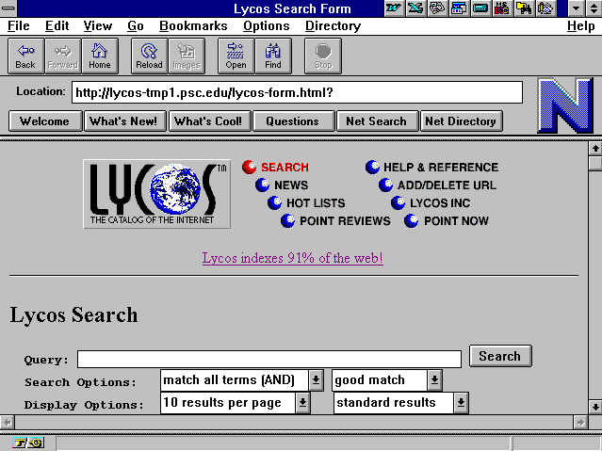
Contoh Search Lycos
Tempat Memasukan Keyword
Keyword Dapat Lebih Dari Satu
Option Untuk Operasi
Searching

Slide 65
Transaksi Ekonomi di Internet
Electronic Commerce.
Electronic Data Interchange (EDI).
Network Security.

Slide 66
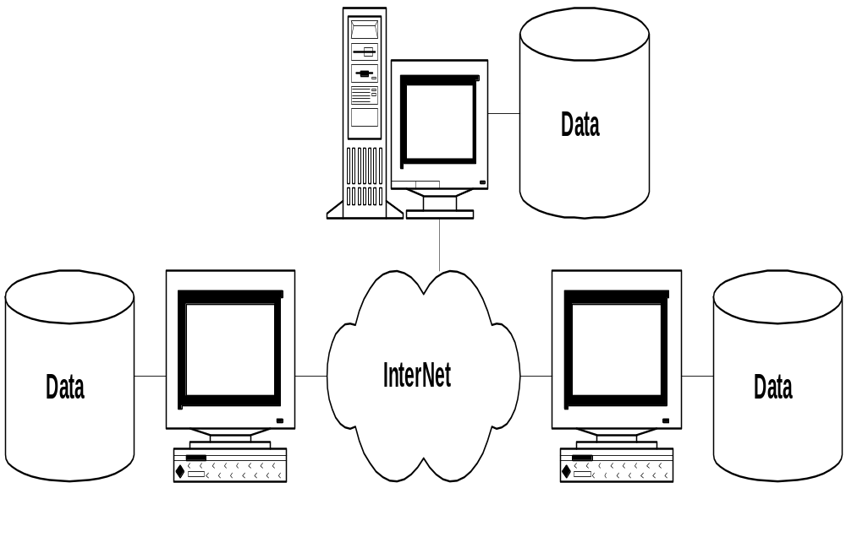
Electronic Data Interchange
X.21
UN/EDIFACT

Slide 67
Bisnis di Internet?
Internet Bisnis?

Slide 68
Survival di Era Globalisasi
Jadilah
Produsen Informasi

Slide 69
Internet User Profile

Slide 70
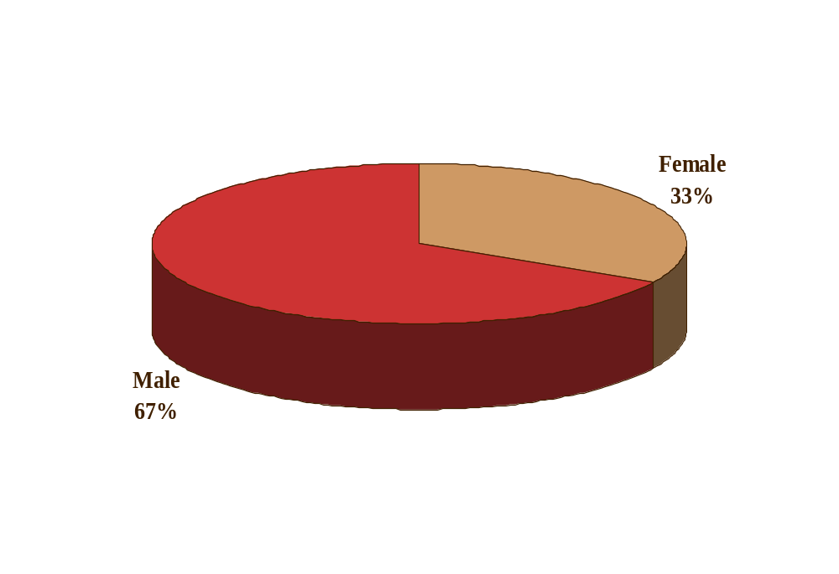
Gender

Slide 71
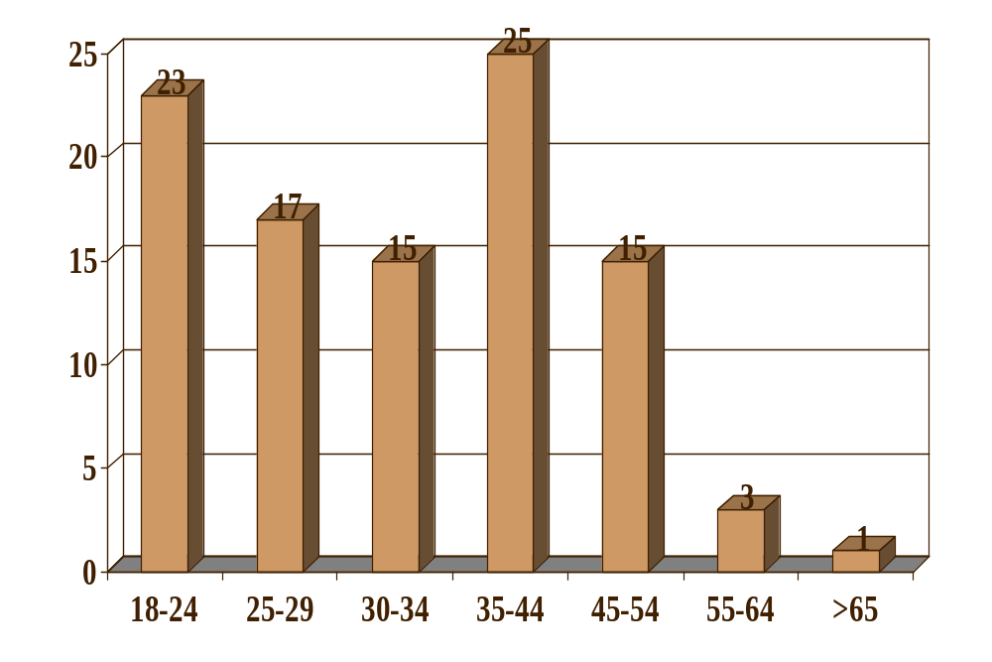
User Age

Slide 72
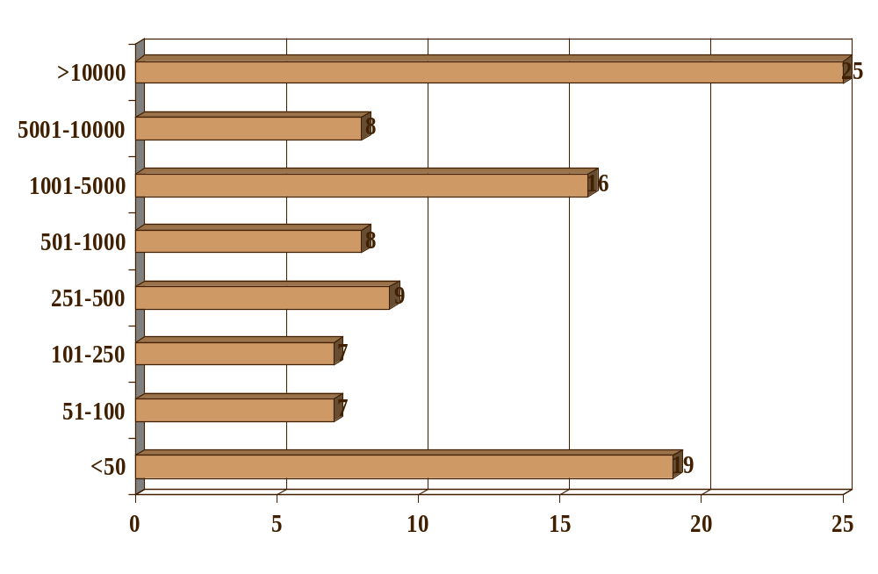
Employee

Slide 73
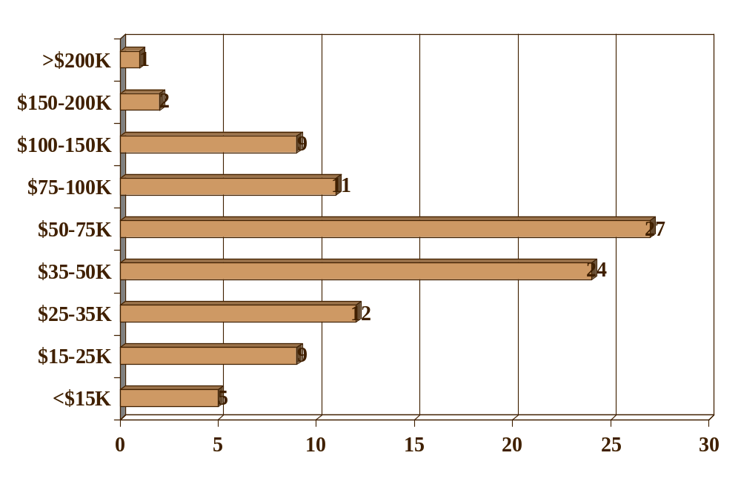
Income

Slide 74
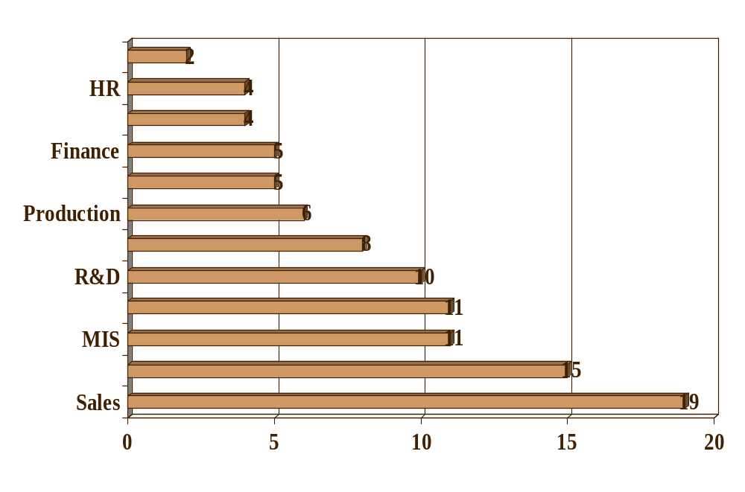
Job function

Slide 75

Education
Umumnya Well Educated ....
  Jangan terlalu berharap menemukan User Internet yang hanya berpendidikan SD :-) ...
Di dominasi oleh Pria
  Umumnya single atau tidak punya anak.

Slide 76
Status Perkawinan
Respondent Eropa umumnya Belum Menikah
Respondent Amerika Serikat lebih banyak yang menikah - tanpa / belum punya anak.

Slide 77

Akses ke Internet
Umumnya melalui tempat kerja / sekolah.
30% Responden Mempunyai Akses Pribadi.

Slide 78

Tujuan Utama Surf Web
Just Looking
Fun
Game
bukan untuk shopping .....

Slide 79

Kunci Keberhasilan
Creativity
Customizability
Convenience

Slide 80
Think
Total Customer Satisfaction

Slide 81

Strategi Umum
Do a competitive analysis and remember content is king:
Lihat cara kompetitor / usaha sejenis dalam memasarkan jasa / productnya di Internet.

Slide 82

Strategi Umum Con’t
The name of the game is the domain.
Gunakan domain name yang memudahkan orang mengingat & berfikiran global.

Slide 83

Strategi Umum Con’t
Have you considered professional help?
Ada beberapa usaha profesional yang dapat membantu anda dalam membangun Web server anda.

Slide 84
Strategi Umum Con’t
Don't waste your time, do a timeline.
Begitu anda launching Web site anda di Internet. Jangan berharap akan menarik banyak pengunjung jika Web site anda “statis” - rencanakan perubahan secara periodik & cepat dari isi informasinya.

Slide 85

Strategi Umum Con’t
Respond, respond, respond
Cepat bereaksi terhadap permintaan client / penggemar. Ingat anda memasuki pasar global, siap untuk bereaksi dalam bahasa Inggris!

Slide 86
Strategi Umum - Con’t
We've got your what's new lists right here.
Gunakan search engine, news agency, koran sebagai tempat meletakan pointer URL anda.
Jangan lebih dari 3 paragraph untuk memberitahukan hal-hal yang baru tentang product / jasa yang ditawarkan.

Slide 87

Strategi Umum - Con’t
Build an honor roll.
Beri acknowledge bagi orang / site yang me-refer kepada site anda.

Slide 88

Strategi Umum -Con’t
Bundle with like-minded sites.
Lakukan trade & link URL dengan site-site lainnya.

Slide 89

Strategi Umum - Con’t
Go on the circuit
Aktif dalam memberikan ceramah, seminar dll. Gunakan kesempatan tersebut untuk mengingatkan orang pada URL / jasa / service / product anda.

Slide 90


Contoh Cara Meramu Hyper Text Markup Language (HTML) File

Slide 91
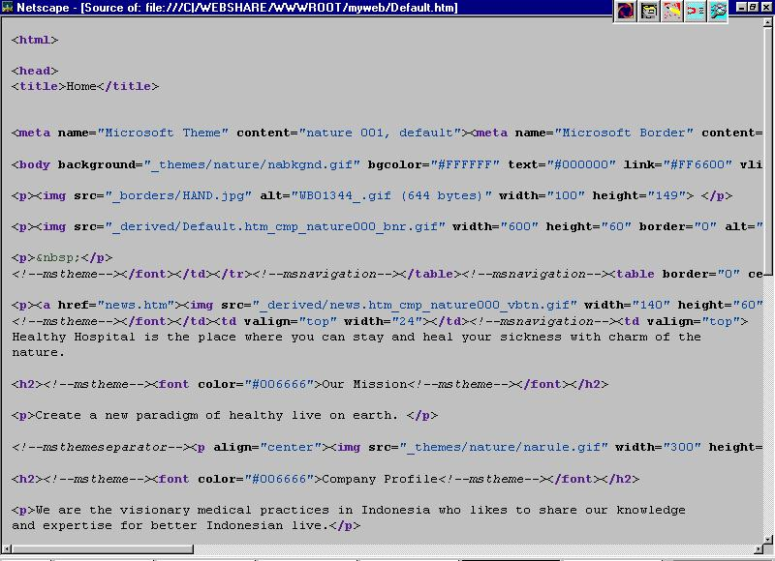

Slide 92
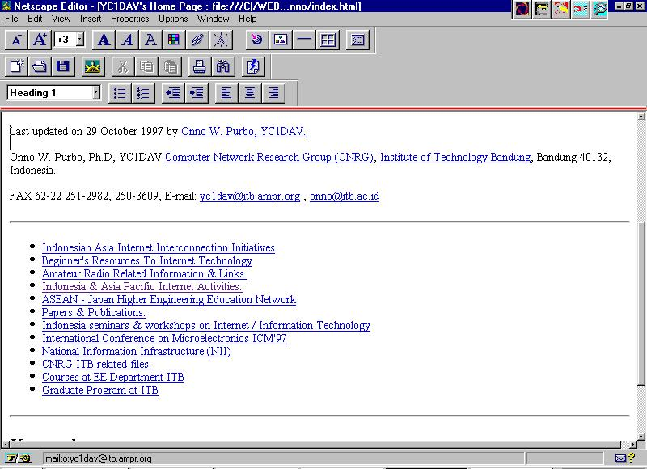

Slide 93
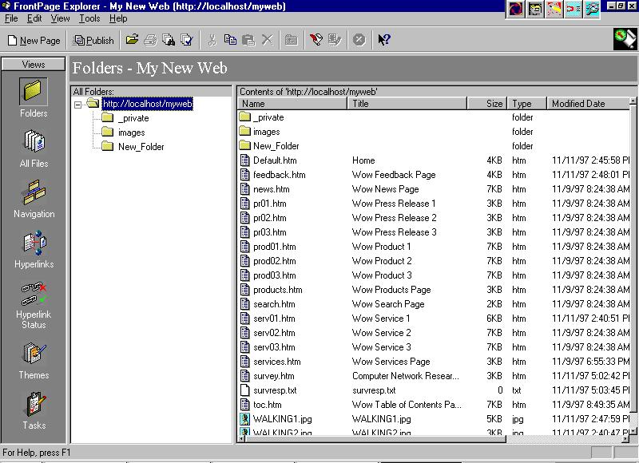

Slide 94
Tahapan Information Provider
Kemampuan meramu informasi.
Melakukan transformasi ke media elektronik.
Alternatif informasi:
  Berita terbaru.
  Journal (ketajaman analisis).
  Database sumber daya.
  Database kegiatan & hasilnya.
  Prediksi / Forecast.

Slide 95

Kunci Keberhasilan
Creativity
Customizability
Convenience

Slide 96
Think
Total Customer Satisfaction

Slide 97
Alternatif Disseminasi Informasi
1. Informasi Web di Internet Web sites.
2. Informasi Web di Provider.
3. Web Server di Provider.
4. Leased Line ke Provider &
Web Server di Corporate.

Slide 98
Visi, Misi & Aktifitas
Institut Teknologi Bandung
di Internet
Indonesia & Asia Pasific

Slide 99

Visi
Melihat 5 Juta Bangsa Indonesia
di Internet dalam 5-10 Tahun
Mendatang

Slide 100
Asia Internet Interconnection Initiatives (AI3)
Jaringan Tulang Punggung Pertama di Asia Pacific untuk Pendidikan & Penelitian pada 2Mbps.
ITB adalah gateway Internet di Indonesia untuk Pendidikan & Penelitian.
Ku-Band Ground Station di instalasi di ITB untuk berhubungan dg. JCSAT-3 (128E).

Slide 101

Asia Internet Interconnection Initiatives (AI3)
Major Application Will Be
Virtual University - Initiated By
United Nation University , Tokyo, Japan
Others also very much welcome.
Multicast Backbone (MBONE)
IP Version 6 (the Next Generation)
Real Time Backbone.
Dynamic Configuration & Routing.
Many Multimedia Traffic.
  Video On Demand.
  Multimedia on Demand.
  Video Teleconferences.

Slide 102
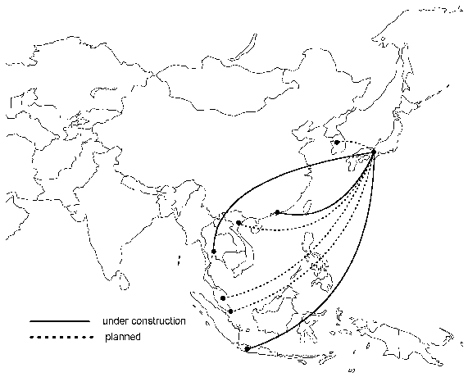
Asia Internet Interconnection Initiatives (AI3)
Asia Pacific Partners,
Indonesia, Thailand, Hongkong, Malaysia,
Singapore, VietNam, Cambodia,
Korea & Japan
Major Hub in Nara, Japan
into WIDE Project
There is effort to deploy
Advanced Asia Pacific Internet Backbone
Running at 155Mbps...

Slide 103

Visi AI3/ITB
Akses Internet 2Mbps bagi
Pendidikan & Penelitian

Slide 104
Pengembangan SDM
25-30% Pengguna Internet
Seluruh Dunia ada di Indonesia
Jika kita dapat mengkaitkan
dunia pendidikan tinggi ke Internet
~ 8-9 Juta Bangsa Indonesia
Berada di Sektor Ini ...
~ 1,5 Juta Potensial Pengguna
Sekitar 50-75 Universitas Negeri di Indonesia.
Lebih dari 1200 Lembaga Pendidikan Swasta di Indonesia.
Potensial pengguna Internet di dunia pendidikan Indonesia dapat mencapai 10 juta pengguna.

Slide 105
5 Juta Bangsa Indonesia di Internet?
Bukan Sesuatu Yang Mustahil
Bahkan, Memacu Perkembangan Usaha di Teknologi Informasi

Slide 106
Effek Internet Pendidikan
Asumsi 50 PC / Universitas.
Sebuah Asumasi Yang Konservatif Sekali
Dana Yang Akan Berputar
dalam Orde Ratusan Milyard Rupiah.
Dibutuhkan Lebih Dari 50,000 buah PC.
Pembangunan 100-200 VSAT Station untuk Seluruh Indonesia.
Bayangkan 5-10 tahun lagi effek yang dihasilkan dari proses mencerdaskan bangsa.

Slide 107
Anda Kesulitan?
Tanya ke Provider ....
Ada beberapa mailing list Indonesia yang sifatnya teknis
  pau-mikro@ee.umanitoba.ca
  sysop-l@itb.ac.id

Slide 108

Let’s Surf the Internet

